Slide 1
不動產實價登錄爬蟲_以六都為例
報告者：時年

Slide 2
大綱
1.網站說明
2.資料說明
3.資料視覺化
2

Slide 3
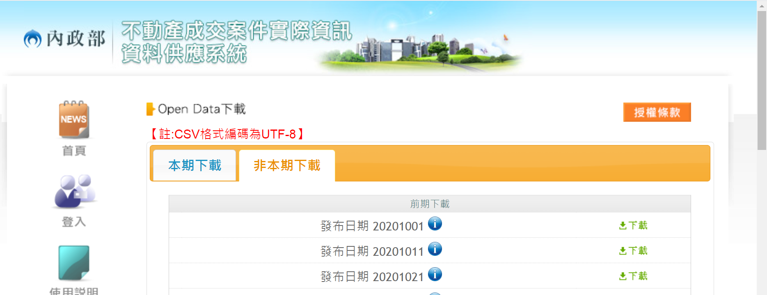
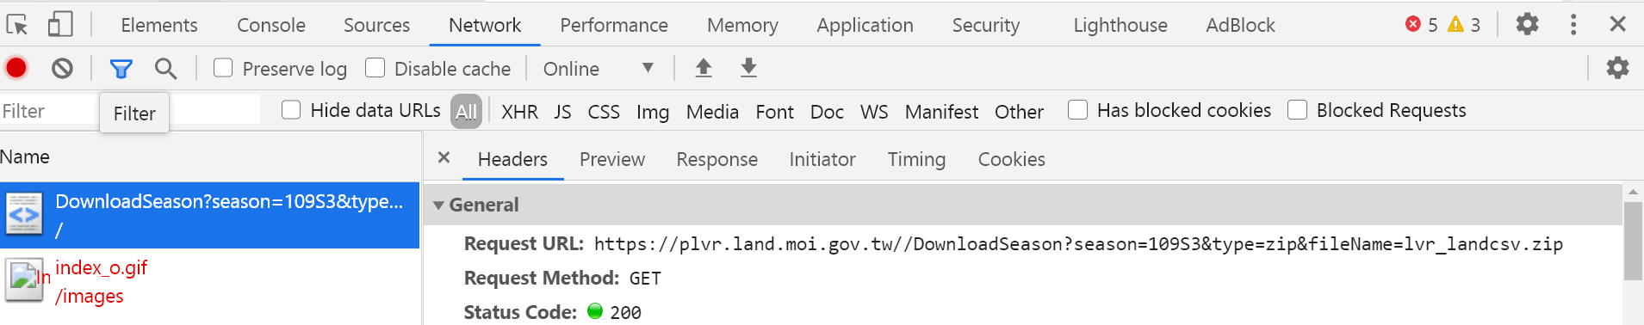
不動產實價登錄網站
網站說明
資料視覺化
資料說明
抓取網址：https://plvr.land.moi.gov.tw/Index 參數：season=109S3&type=zip&fileName=lvr_landcsv.zip
※備註
1.上列網址紅字為可變動參數
2.下載資料為zip檔，透過python解壓縮出來
3.動機：因未來打算買房，且在銀行從事房貸、MSME顧客商業分析與風險模型建置，期望能有一套工具輔助自己判斷房市資料。
4.處理難度：雖然網站沒有檔爬蟲，算是很好抓資料，但不動產實價登錄的資料比較亂，需要花一定的時間做資料清理。
5.資料筆數：約107萬筆資料

Slide 4
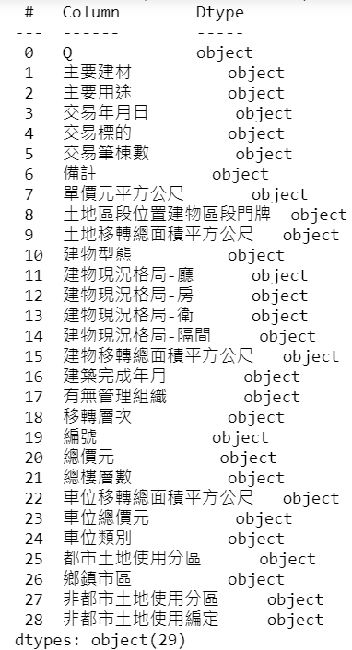
資料說明與分析
網站說明
資料視覺化
資料說明
※各個欄位的說明：
※資料清理：
※資料內容篩選如下：
1.交易年月：2012Q4-2019Q4
2.區域：六都直轄市，買賣件資料
3.總資料筆數約為107萬筆資料
1.轉換部分欄位成為float格式
2.新增：單價元坪這個欄位，
且單價元坪=單價元平方公尺*3.30579
3.新增：縣市別欄位
縣市別=土地區段位置建物區段門牌取前3個字元
4.部分縣市別不完整，例如：中壢區龍勇路100號，
不納入分析母體
5.六都直轄市的字串種類繁雜，例如：台北市、臺北市皆歸類成臺北。

Slide 5
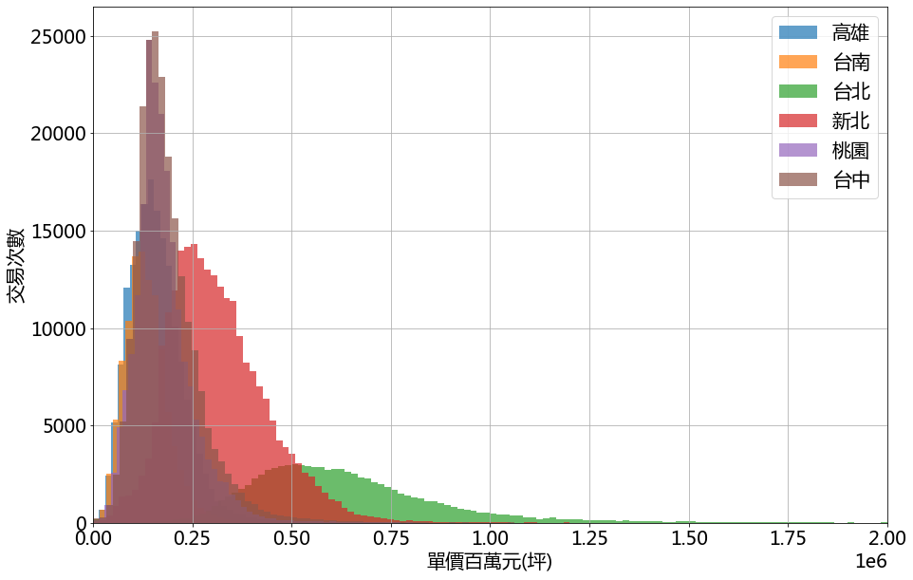
資料視覺化
網站說明
資料視覺化
資料說明
※各城市平均房價
※各城市單坪價格
單位：萬元
縣市群組 | 房價
台北 | 2,792
新北 | 1,337
台中 | 1,046
桃園 | 9,008
高雄 | 8,389
台南 | 7,464
※從平均房價與單坪價格來看，台北市的房價水位最高，且全距最大

Slide 6
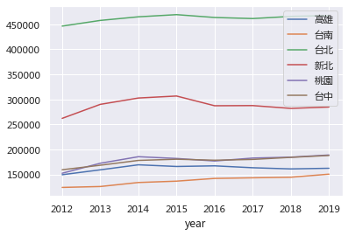
資料視覺化
網站說明
資料視覺化
資料說明
※六都房價走勢圖
單坪價格
※除了新北市外，各區單坪價格皆呈現微幅上升趨勢
年度

Slide 7
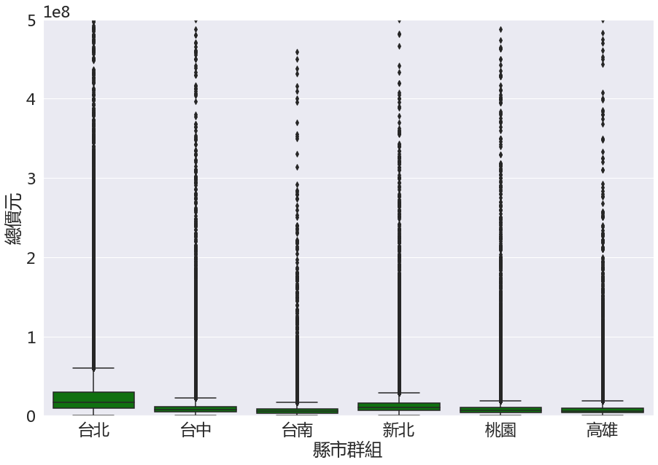
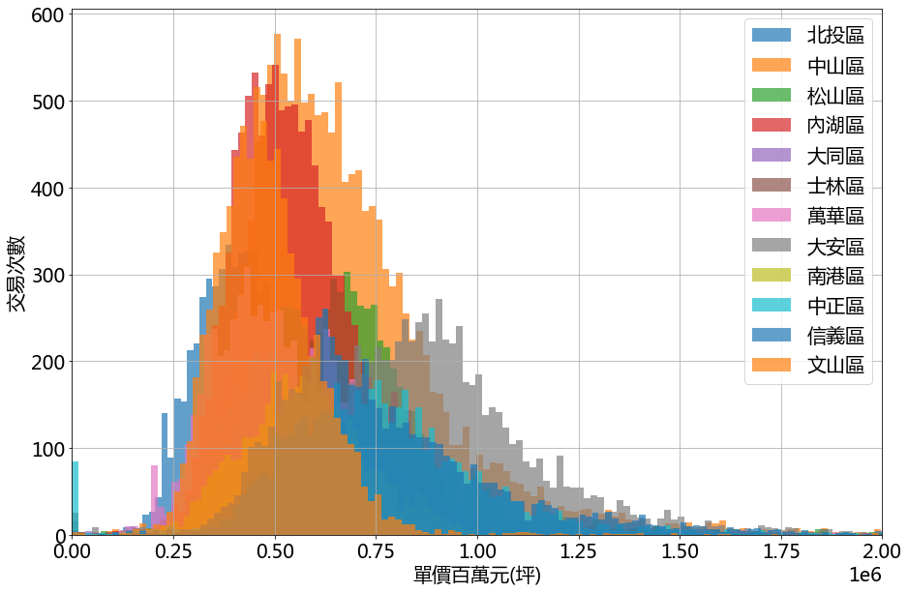
資料視覺化
網站說明
資料視覺化
資料說明與分析
※六都房價盒鬚圖
※台北市各區每坪價格分佈圖
※台北房價在六都的全距最大，進一步檢視台北市各區價格，發現信義區和大安區單坪價格較高

Slide 8
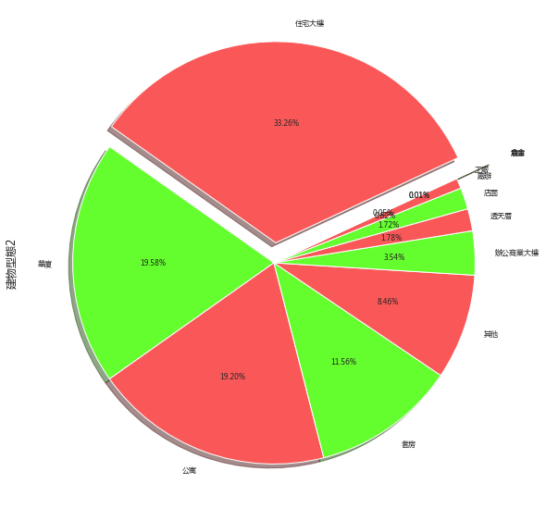
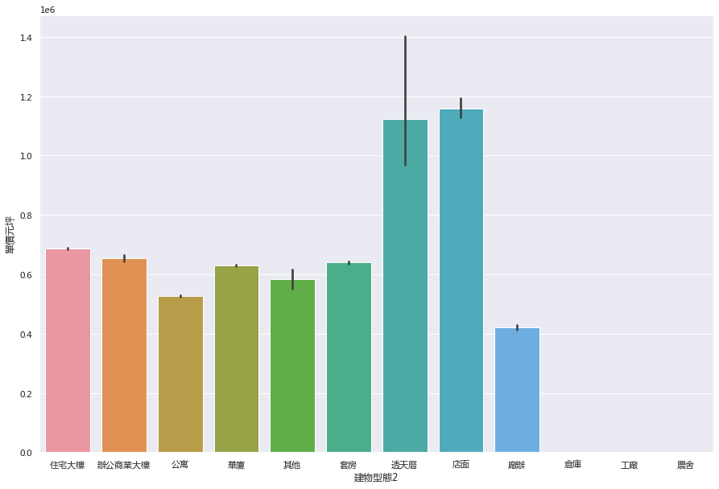
資料視覺化
網站說明
資料視覺化
資料說明與分析
※台北市建物型態概覽
※台北市建物型態中，以住宅大樓比率最高，但透天厝和店面的單坪價格較高

Slide 9
結論
1.早買早享受，房價趨勢整體呈現上升
2.特定區域價差大
3.爬蟲有利於快速抓取區域平均價格，幫助房地產投資或買房

